Slide 1
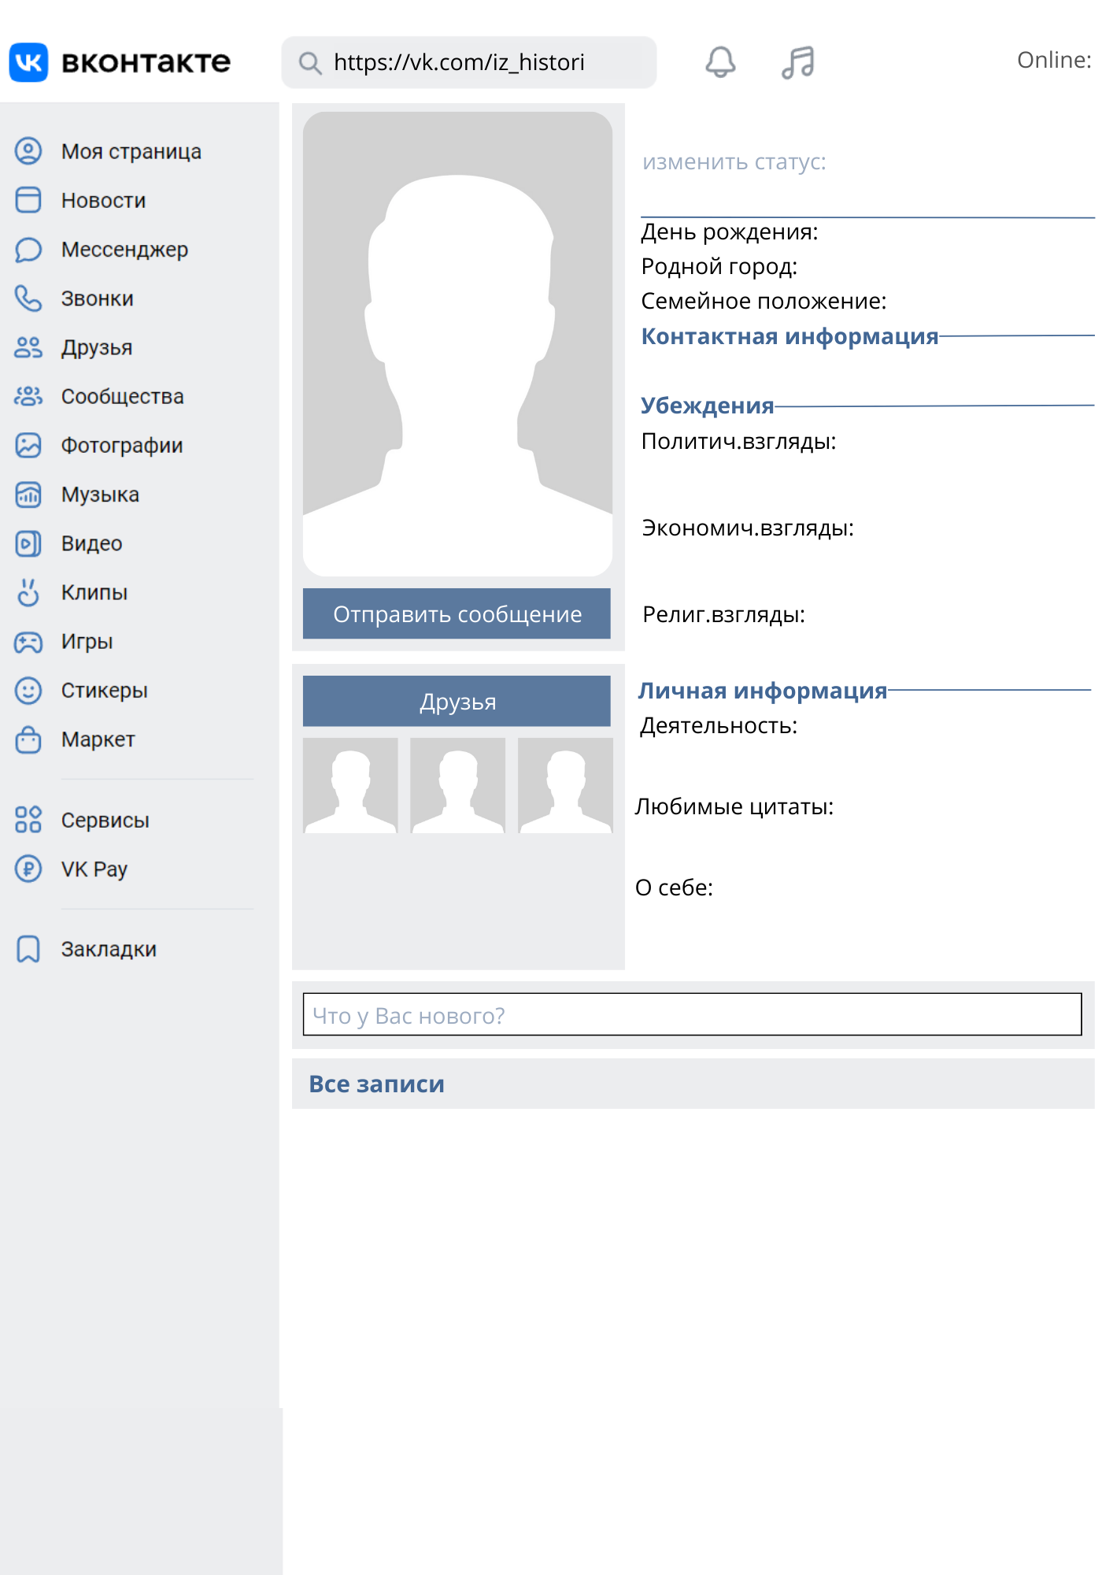
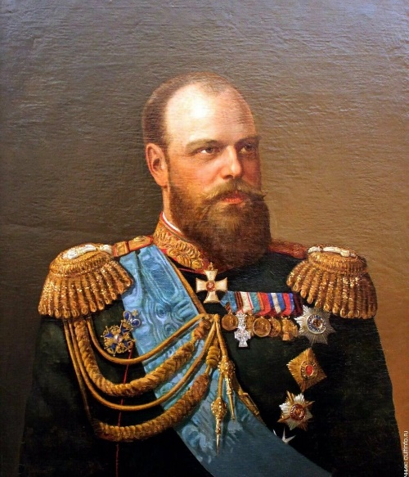
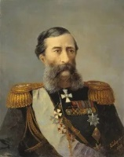
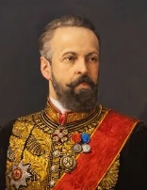
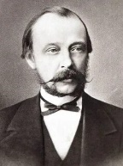
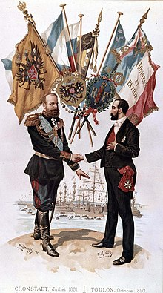
Имя Фамилия
„Когда русский царь удит рыбу, Европа может подождать.“
26 февраля 1845
Санкт-Петербург
женат
Гатчина
самодержавие
протекционизм
православие
контрреформы
„У нас есть два надёжных друга: русская армия и русский флот!“
император всероссийский, царь Польский и великий князь Финляндский
Выслушал на кронштадтском рейде «Марсельезу»

